Slide 1


ESTADO DA BAHIA
PREFEITURA MUNICIPAL DE PIRAÍ DO NORTE
CONTROLADORIA MUNICIPAL
AUDIÊNCIA PÚBLICA
1º Quadrimestre
2013

Slide 2

ESTADO DA BAHIA
PREFEITURA MUNICIPAL DE MAIRI
CONTROLADORIA MUNICIPAL
GESTÃO:JOSE BONIFACIO PEREIRA DA SILVA

Slide 3
ESTADO DA BAHIA
PREFEITURA MUNICIPAL DE MAIRI
CONTROLADORIA MUNICIPAL
RELATÓRIO QUADRIMESTRAL
Avaliação do Cumprimento das Metas Fiscais
1º Quadrimestre 2017

Slide 4
OBJETIVOS DA AUDIÊNCIA PÚBLICA
Demonstrar e avaliar o cumprimento das metas fiscais no 1º Quadrimestre de 2017, conforme disposto no § 4º do artigo 9º da Lei de Responsabilidade Fiscal, assim redigido:
“ Até o final dos meses de maio, setembro e fevereiro, o Poder Executivo demonstrará e avaliará o cumprimento das metas fiscais de cada quadrimestre, em audiência pública na comissão referida no § 1º do art.166 da Constituição ou equivalente nas Casas Legislativas estaduais e municipais”.

Slide 5
É um dos instrumentos de transparência da gestão fiscal trazidos pela Lei de Responsabilidade Fiscal – LRF, cujo objetivo é envolver a população nos processos de elaboração, averiguação e execução dos planos, lei de diretrizes orçamentárias e orçamentos.

Slide 6

PORQUE FAZER AUDIÊNCIA PÚBLICA?
“ Para atender ao disposto no § 4º do art. 9º, assim como os objetivos previstos no §1º do art. 1º da LC 101/00, a saber: “A responsabilidade na gestão fiscal pressupõe a ação planejada e transparente, em que se previnem riscos e corrigem desvios capazes de afetar o equilíbrio das contas públicas...”.

Slide 7

Qual a realidade do Município de MAIRI até o 1º Quadrimestre de 2017?

Slide 8

Apresentaremos nesta Audiência Pública os seguintes itens:
Receita
Despesa
Despesa realizada com Pessoal
Despesas com Educação
Despesas com FUNDEB
Despesas com Saúde

Slide 9

DA RECEITA

Slide 10
Receitas Públicas
“São todos os ingressos de caráter não-devolutivo auferidos pelo poder público, em qualquer esfera governamental, para alocação e cobertura das despesas públicas.”
João Eudes Bezerra Filho
Voltar

Slide 11
Receitas Correntes
Referentes aos impostos arrecadados, patrimoniais e as transferências, geralmente apresentam valores inferiores à previsão.
As Receitas Tributárias são formadas pelo:
IPTU;
ITBI;
ISS;
IRRF;
Taxas.
As Receitas Patrimoniais pelas:
Imobiliárias
Mobiliárias (Aplicações Financeiras);
Voltar

Slide 12

Receitas Correntes
E as Transferências Constitucionais pelo:
FPM;
ITR;
IPI;
FUNDEB;
FUNDO ESPECIAL;
ICMS;
IPVA;
IPI;
CONVÊNIOS.

Slide 13
Receita de Capital
São formadas basicamente pelas Transferências que decorrem de Convênios da União, do Estado, submissas a cronogramas de desembolso, prestação de contas, disponibilidades de dotações próprias dos órgãos repassadores, que não dependem de uma ação fiscal do Município para sua efetivação.
voltar

Slide 14
COMENTÁRIO SOBRE A RECEITA CORRENTE
O valor da Receita Corrente Prevista foi de R$ 44.027.000,00, sendo arrecadados até o mês de Abril o valor de R$ 12.843.908,27 o que equivale a, aproximadamente, 29,17% do previsto.

Slide 15
COMENTÁRIO SOBRE A RECEITA DE CAPITAL
 Total da Receita de Capital prevista é de R$ 4.264.000,00, existindo o valor de R$ 50.000,00 escriturados contabilmente até este 1º Quadrimestre de 2017.

Slide 18
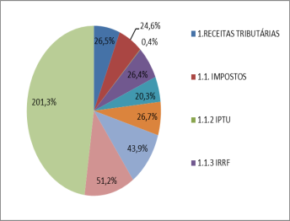
RECEITAS TRIBUTÁRIAS

Slide 19
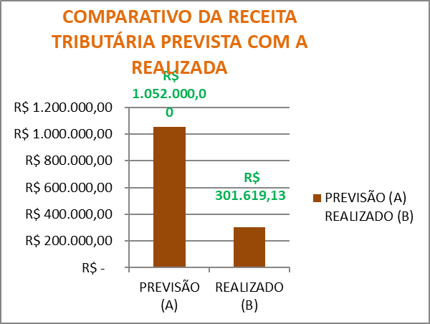
COMPARATIVO DA RECEITA TRIBUTÁRIA PREVISTA COM A REALIZADA

Slide 20

DAS DESPESAS

Slide 21

Despesa Pública
“A despesa na Administração Pública é constituída pela obrigação de desembolso financeiro por parte dos cofres do Estado, objetivando financiar as ações do governo (despesa orçamentária), bem como cumprir outras determinações impostas por leis, contratos, etc.”
João Eudes Bezerra Filho
Voltar

Slide 22
Despesas Correntes
As Despesas Correntes - Constituem o grupo de despesas, da Administração Pública, para a manutenção e funcionamento dos serviços públicos em geral.
É composta pelas Despesas com Pessoal e Encargos Sociais, Juros e Encargos da Dívida e Outras Despesas Correntes (material de Consumo, Prestação de Serviços, Subvenções, Contribuições Correntes e outras).
Voltar

Slide 23
Despesas de Capital
As Despesas de Capital – constituem o grupo de despesas da Administração, com intenção de adquirir ou produzir bens de capital, que contribuirão para a produção de novos bens ou serviços e integrarão o patrimônio público, é composta pelos Investimentos (Equipamentos, Obras e Instalações), Inversões Financeiras e Amortizações da Dívida.
Voltar

Slide 25

Despesa com Pessoal
A LRF estabelece os limites de Despesa com Pessoal nos artigos: 18, 19, 20, 21 a 23.
Índice da Despesa com Pessoal

Slide 26
Despesa com Pessoal
A LRF - Art. 18, estabelece os limites de Despesa com Pessoal
Art.. 18 – Para os efeitos desta Lei Complementar, entende-se como despesas total com pessoal: o somatório dos gastos do ente da Federação com os ativos, os inativos e os pensionistas, relativos a mandatos eletivos, cargos, funções ou empregos, civis, militares e de membros de Poder, com quaisquer naturezas remuneratórias, tais como vencimentos e vantagens, fixas e variáveis, subsídios, proventos da aposentadoria, reformas e pensões, inclusive adicionais, gratificações, horas extras e vantagens pessoais de qualquer natureza, bem como encargos sociais e contribuições recolhidas pelo ente às entidades de previdência.
Continua

Slide 27
Despesa com Pessoal
A LRF - Art. 19, estabelece os limites de Despesa com Pessoal
Art.. 19 – Para fins do disposto no caput do art. 169 da Constituição, a despesa total com pessoal, em cada período de apuração e em cada ente da Federação, não poderá exceder os percentuais da receita corrente líquida, a seguir discriminado:
  I – União: 50% (cinquenta por cento);
  II – Estados: 60% (sessenta por cento);
  III – Municípios: 60% (sessenta por cento).
Continua

Slide 28

A LRF - Arts 21 a 23, estabelece os limites de Despesa com Pessoal
Art.. 21 – É nulo de pleno direito o ato que provoque aumento da despesa com pessoal.
Art.. 22 – A verificação do cumprimento dos limites estabelecidos nos arts. 19 a 20 será realizada ao final de cada quadrimestre.
Art.. 23 – Se a despesa total com pessoal, do Poder ou órgão referido no art. 20, ultrapassar os limites definidos no mesmo artigo, sem prejuízo das medidas previstas no art. 22, o percentual excedente terá de ser eliminado nos dois quadrimestres seguintes, sendo pelo menos um terço no primeiro, adotando-se, entre outras, as providências previstas nos § 3º e 4º do art. 169 da Constituição.
Índice

Slide 29

Receita Corrente Líquida
Receita Corrente Líquida de acordo com o Art.. 3º. IV, da LRF como sendo o somatório das receitas tributárias, de contribuições, patrimoniais, indústrias, agropecuárias, de serviços, transferências e outras receitas também correntes.

Slide 30
Receita Corrente Líquida
Evolução da RCL
ÍNDICE
Voltar

Slide 31
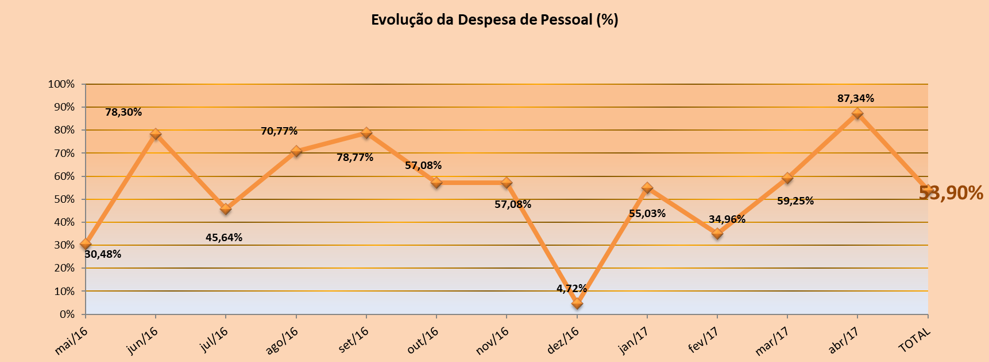
Despesa com Pessoal/Limite
A LRF (Arts 18 a 23), estabelece os limites de Despesa com Pessoal
referente ao 1º Quadrimestre de 2017
Voltar

Slide 32


Gasto com a Educação
Artigo 212 da CF
Índice da Educação
AÇÕES
Notes:
AÇÕES

Slide 33
Despesas com Manutenção e Desenvolvimento do Ensino
Art.. 212. A União aplicará, anualmente, nunca menos de dezoito e os Estados, o Distrito Federal e os Municípios 25% (vinte e cinco por cento), no mínimo, da receita resultante de impostos, compreendida a proveniente de transferências, na manutenção e desenvolvimento do ensino.
Voltar

Slide 34

DOS GASTOS COM REMUNERAÇÃO DOS PROFISSIONAIS DO MAGISTÉRIO
(Emenda Constitucional nº. 53, Medida Provisória nº. 339 e a Resolução nº. 1251/07)
Índice do FUNDEB

Slide 35
DOS GASTOS COM REMUNERAÇÃO DOS PROFISSIONAIS DO MAGISTÉRIO
( Emenda Constitucional nº. 53, Medida Provisória nº. 339 e a Resolução nº. 1251/07)
É obrigatório a aplicação mínima de 60% das receitas proveniente do Fundo incluído a complementação da União, quando for o caso, na remuneração dos profissionais do magistério da Educação Básica em efetivo exercício na rede pública, incluindo-se os encargos sociais decorrentes dessa remuneração.
Voltar

Slide 36
DA APLICAÇÃO MÍNIMA EM EDUCAÇÃO
ART. 212 CF.
MEMORIA DE CALCULO PARA A APLICAÇÃO
TOTAL
Minimo de (25%) das Receitas Proprias e de Transferências
1.667.421,72
Ganho nas Transferências do FUNDEB
3.893.450,34
Total de Despesas a serem aplicadas na educação
4.299.785,27
Valor Minimo a Aplicar em Educação com Rec. Proprios
386.911,61
Minimo de (60%) para aplicação do FUNDEB
2.347.724,20
INDICES DE APLICAÇÃO EM EDUCAÇÃO BÁSICA(25%)
TOTAL
(%) de Aplicação em Educação 25%
24,46%
  DÉFICIT APURADO
112.218,46
INDICES DE APLICAÇÃO DO FUNDEB 60%
TOTAL
(%) de Aplicação do FUNDEB 60%
72,03%
  SUPERÁVIT APURADO
470.777,38

Slide 37
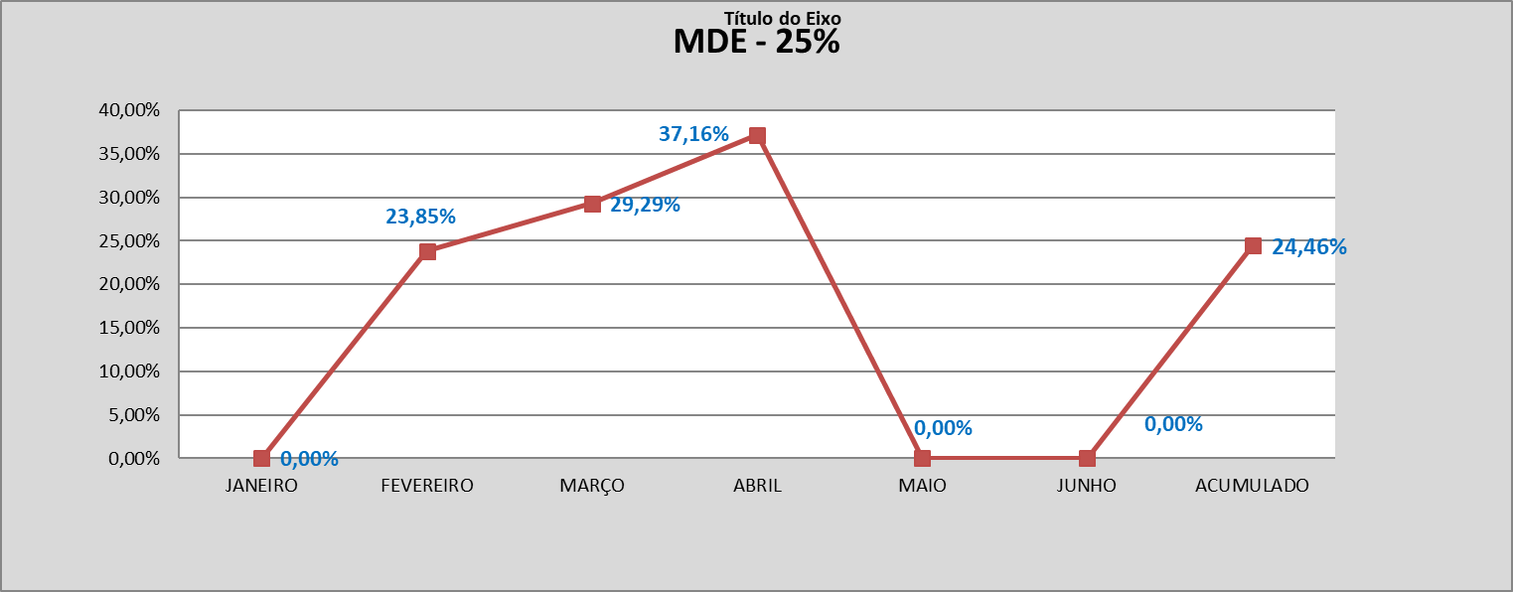
DA APLICAÇÃO MÍNIMA EM EDUCAÇÃO
ART. 212 CF.
Voltar

Slide 38
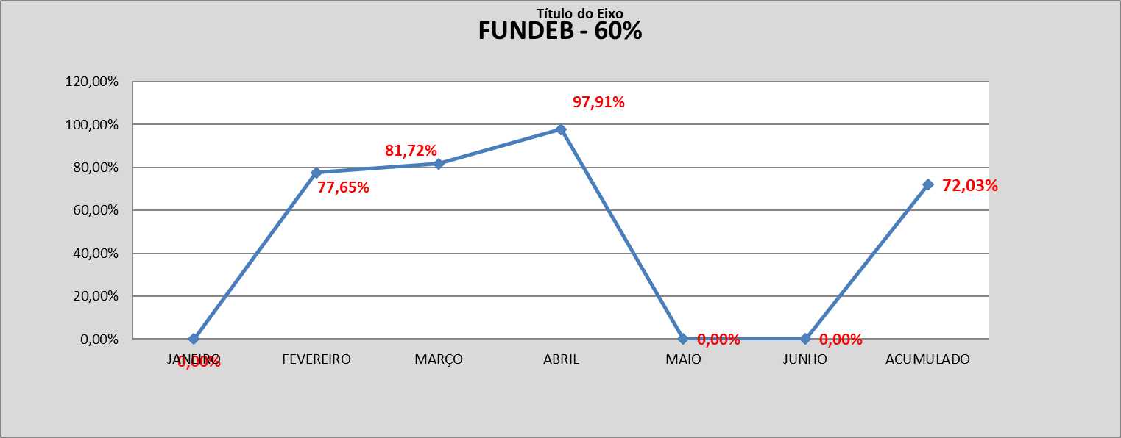
DA APLICAÇÃO DO FUNDEB 60%
Voltar

Slide 39


Das despesas com Saúde
Conf. EC 29 e Resolução TCM 1064/05, art 9º
Índice da Saúde
AÇÕES
Notes:
AÇÕES

Slide 40
DA APLICAÇÃO MÍNIMA EM AÇÕES DA SAÚDE
Art.. 9º. Até o momento em que vierem a ser estabelecidos novos índices percentuais por Lei Complementar à Constituição Federal, conforme prevê o § 3º do art. 198 dessa Carta, os municípios deverão aplicar, anualmente, em ações e serviços públicos de saúde, no mínimo, 15% (quinze por cento) do produto da arrecadação das seguintes receitas, resultantes de impostos e provenientes de transferências:
  I - impostos de competência dos municípios: ISS, IPTU, ITBI, IRRF;
II - transferências pela União: Quota Parte do FPM, Quota Parte do ITR, Quota Parte da Lei Complementar nº 87/96 (Lei Kandir Ref. ICMS Desoneração) – ICMS (Art.. 158 CF/1998);
III - transferências pelo Estado: Quota Parte do ICMS, Quota Parte do IPVA, Quota Parte do IPI exportação;
IV - outras receitas decorrentes da cobrança da Dívida Ativa Tributária de Impostos, Multas, Juros de Mora e Correção Monetária.
Voltar

Slide 41
DA APLICAÇÃO MÍNIMA EM AÇÕES DA SAÚDE (Conf. EC 29 e Resolução TCM 1064/05, art 9º)
MEMORIAL DE CALCULO PARA A APLICAÇÃO | TOTAL
Mínimo de 15% das Receitas Próprias e de Transferências | R$ 1.000.453,03
INDICES DE APLICAÇÃO EM SAÚDE BÁSICA (15%) | TOTAL
Aplicação em Saúde com Recursos Próprios | R$ 835.362,34
(%) de Aplicação em Saúde com Rec. Próprios | 12,52%
Voltar

Slide 42
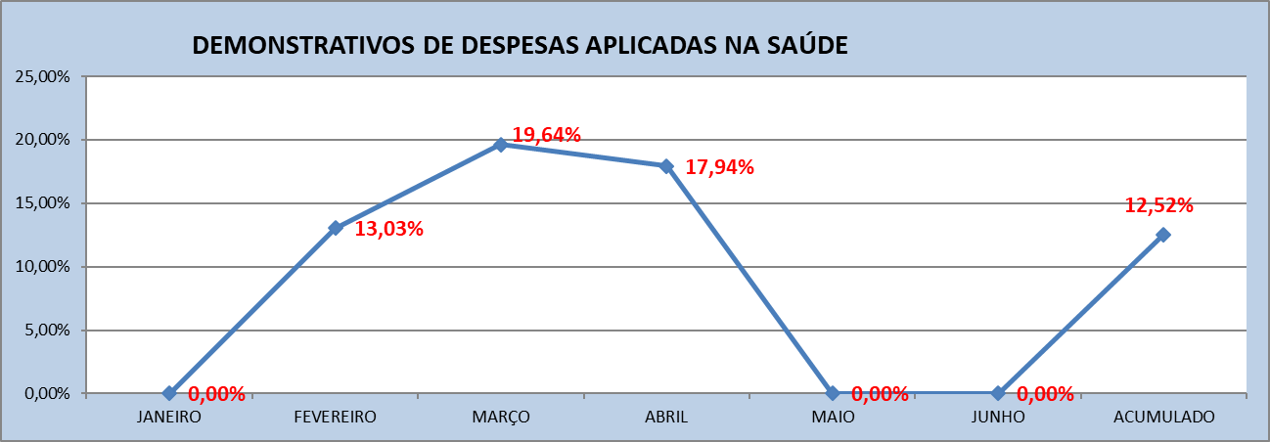
DA APLICAÇÃO MÍNIMA EM AÇÕES DA SAÚDE (Conf. EC 29 e Resolução TCM 1064/05, art 9º)
Voltar

Slide 43

Audiência Pública
Avaliação do Cumprimento de Metas Fiscais
1º. Quadrimestre de 2017
DADOS CONTÁBEIS PROVENIENTES DA PREFEITURA MUNICIPAL DE MAIRI.
IR
Notes:
IR

